Slide 1
Классификатор домашних животных
Unicode01
Дормидонтов Артур и Горбатюк Кристина

Slide 2
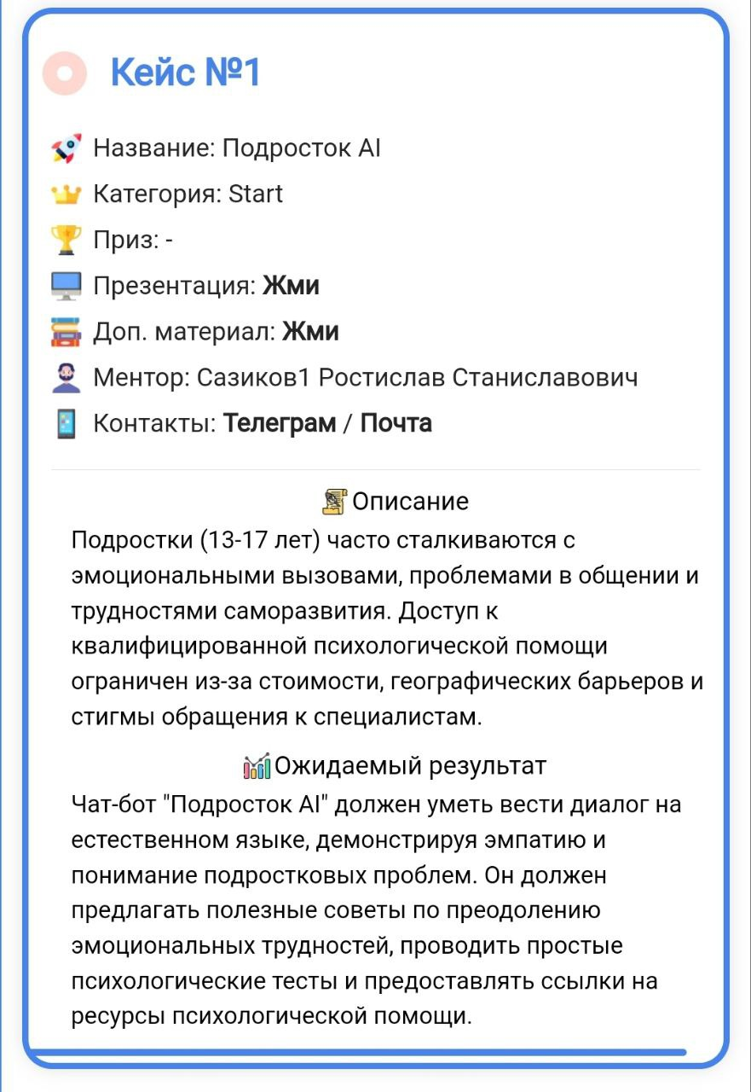
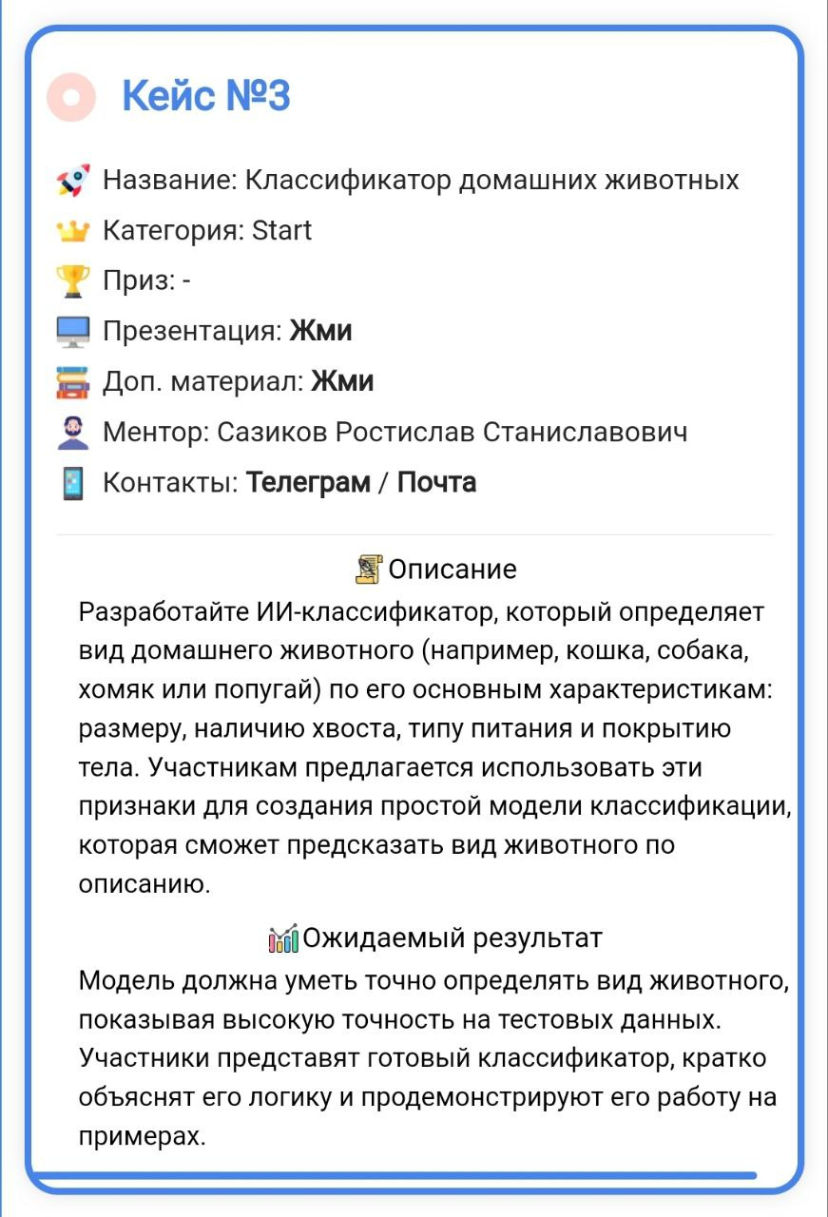
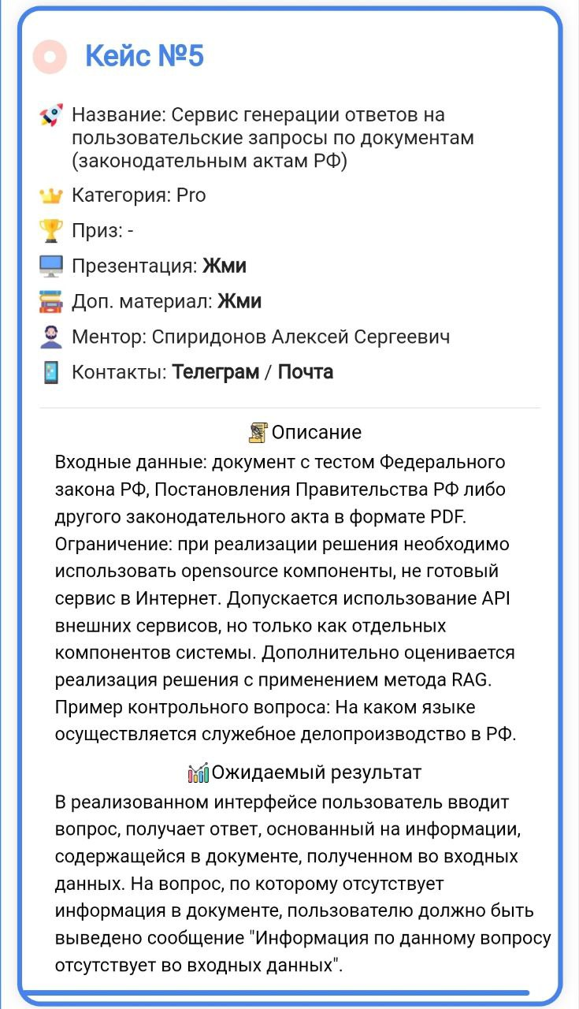
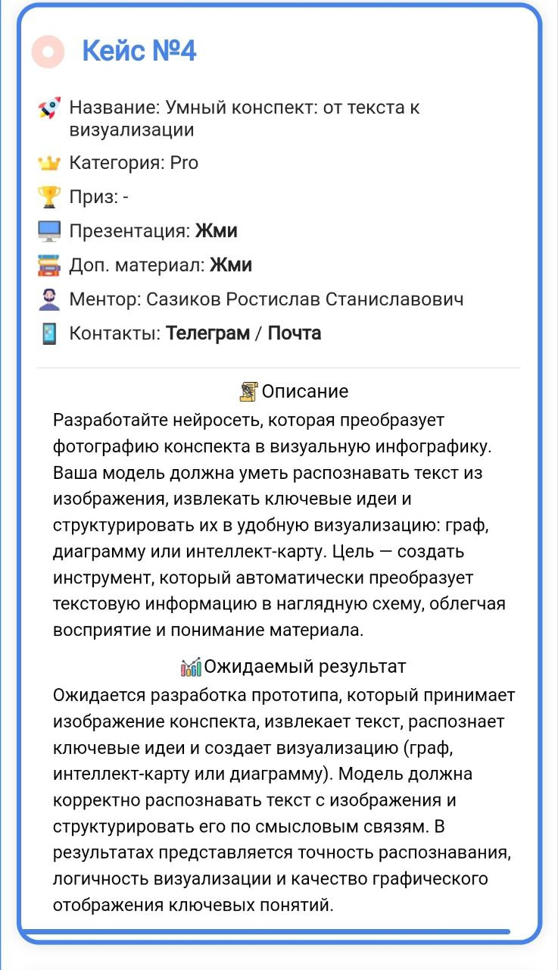
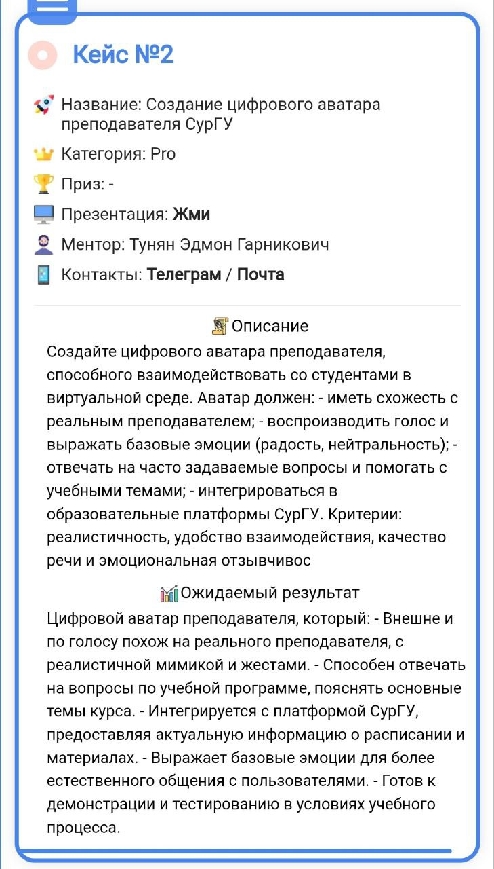
Сами кейсы
Выбранный нами

Slide 3
проблема
Мы выбрали этот кейс потому для того что бы дети могли узнать какое домашнее животное перед ними, просто наведя камеру на этого питомца а так же позже самому узнать как правильно кормить его и ухаживать за ним

Slide 4
план
Заключался в том чтобы мы сделали нейронную сеть за вечер а так же сделать front и на утро оставалось сделать лишь декоративные моменты и презентацию

Slide 5

результат
Выполнен у нас только готовый front и презентация

Slide 6
